Slide 1

PROGETTO BASI DI DATI ’Green Auto’
MIRRA FRANCESCO
MAT. 0512113041
f.mirra5@studenti.unisa.it
Si intende realizzare un database che rappresenti una catena di concessionarie di auto ‘green’.

Slide 2
1. DESCRIZIONE DELLA REALTÀ D’INTERESSE E RACCOLTA DELLE SPECIFICHE.
Si vuole realizzare un database che rappresenti una catena di concessionarie d’auto. Essa è composta da 5 sedi, di cui si vuole conoscere l’indirizzo, la provincia, il numero di telefono, il numero di dipendenti e un codice che la identifica. Ogni sede è gestita da un amministratore, di cui si registrano il nome, il cognome, il codice fiscale ed eventuali numeri di telefono.
I dipendenti vengono assunti dall’amministratore che gestisce la sede per cui lavorano. Di ogni dipendente si memorizzano il nome, il cognome, l’indirizzo di residenza, il codice fiscale e la data di assunzione. Dei clienti della catena è necessario memorizzare il nome e il cognome, e sono identificati da un ID. Ogni cliente può acquistare un’auto, identificata da un codice prodotto, di cui si vuole conoscere il numero di chilometri, il colore, una breve descrizione, il prezzo e la data dell’acquisto.
La catena vende esclusivamente auto elettriche o ibride. In particolare, delle auto elettriche bisogna conoscere l’anno di produzione.

Slide 3
GLOSSARIO DEI TERMINI PRINCIPALI
TERMINE | DESCRIZIONE
SEDE | LUOGO IN CUI SI EFFETTUANO LE VENDITE DEI PRODOTTI
DIPENDENTE | SOGGETTO CHE PRESTA SERVIZIO NELLE SEDI
AMMINISTRATORE | SOGGETTO CHE GESTISCE OGNI SEDE
CLIENTE | SOGGETTO CHE ACQUISTA I PRODOTTI
AUTO | PRODOTTO VENDUTO DALLA CATENA
AUTO ELETTRICA | TIPOLOGIA DI PRODOTTO
AUTO IBRIDA | TIPOLOGIA DI PRODOTTO

Slide 4
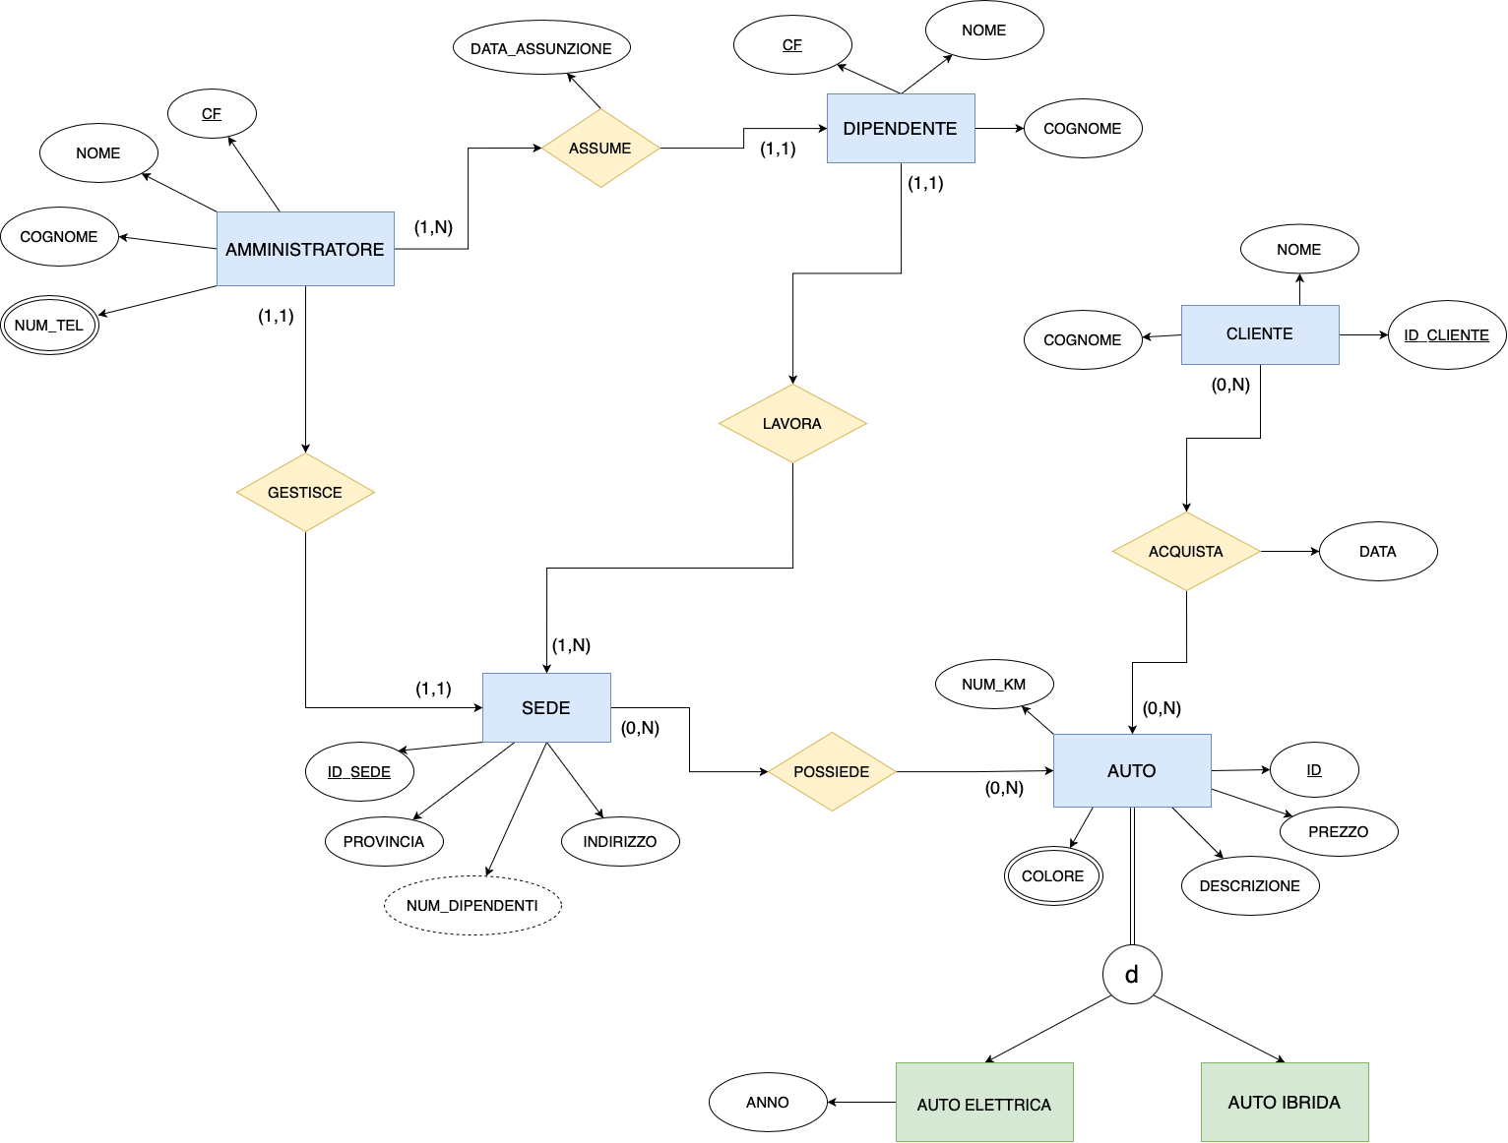
2. PROGETTAZIONE CONCETTUALE
SCHEMA EER
ENTITÀ
RELAZIONE
SOTTO-ENTITÀ
ATTRIBUTO

Slide 5
DIZIONARIO DELLE ENTITÀ
Attributo multivalore
Sotto-entità
ENTITÀ | DESCRIZIONE | ATTRIBUTI | IDENTIFICATORE
SEDE | Struttura che fa parte della catena gestita da un amministratore | Indirizzo, Num_telefono, Id_sede, Provincia, Num_dipendenti | Id_sede
AMMINISTRATORE | Assume dipendenti | Nome, Cognome, CF, Num_tel | CF
DIPENDENTE | Lavora presso una sede e viene assunto dall’amministratore | Nome, Cognome, CF, | CF
CLIENTE | Soggetto che può acquistare prodotti della catena di auto | Nome, Cognome, Id_cliente | Id_cliente
AUTO | Prodotto venduto dalla catena | ID, Prezzo, Colore, Num_km, Descrizione | ID
AUTO IBRIDA | Tipo di auto venduta | -- | --
AUTO ELETTRICA | Tipo di auto venduta | Anno | --

Slide 6
RELAZIONE | DESCRIZIONE | ATTRIBUTI | ENTITÀ COINVOLTE
GESTISCE | L’amministratore dirige una sola sede | -- | SEDE (1,1) AMMINISTRATORE (1,1)
ASSUME | L’amministratore assume dipendenti per la sede | Data_assunzione | AMMINISTRATORE (1,N) DIPENDENTE (1,1)
POSSIEDE | La sede possiede i prodotti da vendere | -- | SEDE (0,N) AUTO (0,N)
ACQUISTA | Il cliente acquista un prodotto | Data | CLIENTE (0,N) AUTO (0,N)
LAVORA | Il dipendente lavora all’interno di una sede | -- | DIPENDENTE (1,1) SEDE (1,N)
DIZIONARIO DELLE RELAZIONI

Slide 7
VINCOLI NON ESPRIMIBILI
L’attributo ‘Provincia’ dell’entità ‘Sede’ deve essere composto da due caratteri.
L’attributo ‘Descrizione’ dell’entità ‘Auto’ deve avere al massimo 100 caratteri.
L’attributo ‘Data’ della relazione ‘Acquista’ deve essere in formato GG-MM-AAAA.

Slide 8
3. DEFINIZIONE DELLE PROCEDURE PER LA GESTIONE DELLA BASE DI DATI
TAVOLA DEI VOLUMI
CONCETTO | TIPO | VOLUME
SEDE | E | 5
AMMINISTRATORE | E | 5
DIPENDENTE | E | 25
CLIENTE | E | 300
AUTO | E | 20
AUTO ELETTRICA | E | 6
AUTO IBRIDA | E | 14
GESTISCE | R | 5
LAVORA | R | 5
ASSUME | R | 25
ACQUISTA | R | 1000
POSSIEDE | R | 100

Slide 9
TAVOLA DELLE OPERAZIONI
OPERAZIONE | FREQUENZA
Op1: Aggiungere una nuova auto | 10/mese
Op2: Aggiungere nuovo dipendente | 5/anno
Op3: Aggiungere nuovo cliente | 5/giorno
Op4: Stampare il nome e il cognome dell’amministratore che gestisce una determinata sede | 1/mese
Op5: Stampare il nome e il cognome dei clienti che hanno acquistato una auto nel 2022 | 1/mese
Op6: Stampare il modello di auto elettrica immatricolata in un certo anno | 10/mese
Op7: Stampare il prezzo delle auto in ordine crescente a partire da un certo prezzo | 1/mese
Op8: Stampare la descrizione delle auto con un prezzo superiore a un certo valore | 1/mese
Op9: Stampare il numero di dipendenti di una sede | 1/mese

Slide 10
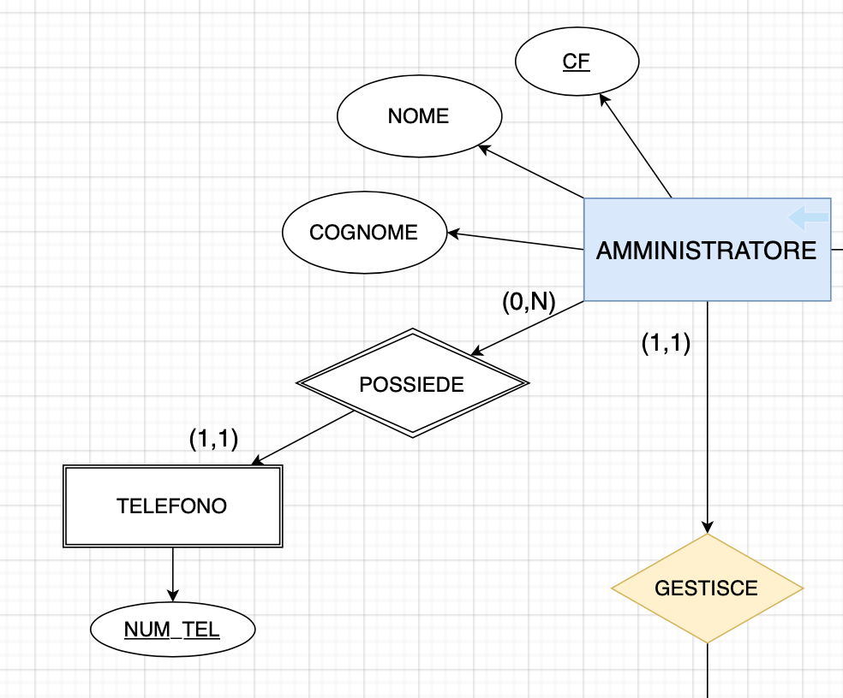
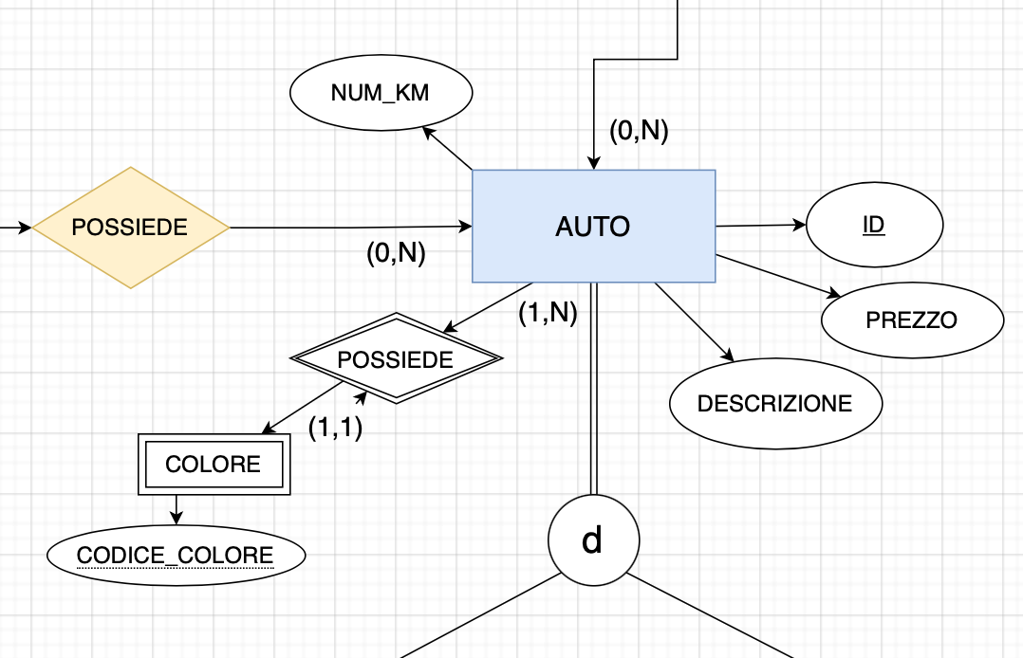
ELIMINAZIONE DELL’ATTRIBUTO MULTIVALORE
Le entità ‘Amministratore’ e ‘Auto’ hanno entrambe un attributo multivalore. In fase di progettazione logica si procede a eliminare questi attributi, trasformandoli in entità da collegare alle entità di cui facevano parte.
L’attributo multivalore dell’entità ‘Amministratore’ è ‘Num_Tel’
L’attributo multivalore dell’entità ‘Auto’ è ‘Colore’

Slide 11

4. PROGETTAZIONE LOGICA
ANALISI DELLE RIDONDANZE
L’attributo ridondante all’interno dello schema è ‘Num_dipendenti’ dell’entità ‘Sede’.
Per verificare se conviene mantenere o eliminare l’attributo ridondante, occorre calcolare il numero di accessi con e senza di esso.
Supponendo che l’attributo abbia un peso di 4 byte, essendo un intero, e considerando il volume dell’entità Sede è pari a 5, il dato andrebbe a occupare circa 20 byte.
Le operazioni che coinvolgono il dato ridondante sono Op2 e Op9

Slide 12
CON RIDONDANZA
SENZA RIDONDANZA
CONCETTO | COSTRUTTO | ACCESSO | TIPO
SEDE | E | 1 | L
SEDE | E | 1 | S
DIPENDENTE | E | 1 | S
ASSUME | R | 1 | S
LAVORA | R | 1 | S
CONCETTO | COSTRUTTO | ACCESSO | TIPO
DIPENDENTE | E | 1 | S
ASSUME | R | 1 | S
LAVORA | R | 1 | S
Op2
Numero accessi = (1+(1+1+1+1)*2) * 5/anno = 45/anno
Numero accessi = ((1+1+1)*2) * 5/anno = 30/anno
CONCETTO | COSTRUTTO | ACCESSO | TIPO
SEDE | E | 5 | L
LAVORA | R | 25 | L
CONCETTO | COSTRUTTO | ACCESSO | TIPO
SEDE | E | 5 | L
Op9
Numero accessi = 5 * 1/mese = 5/mese
Numero accessi = 30 * 1/mese = 30/mese
TOTALE ACCESSI CON RIDONDANZA = 50
TOTALE ACCESSI SENZA RIDONDANZA = 60
CONVIENE DUNQUE MANTENERE IL DATO RIDONDANTE

Slide 13
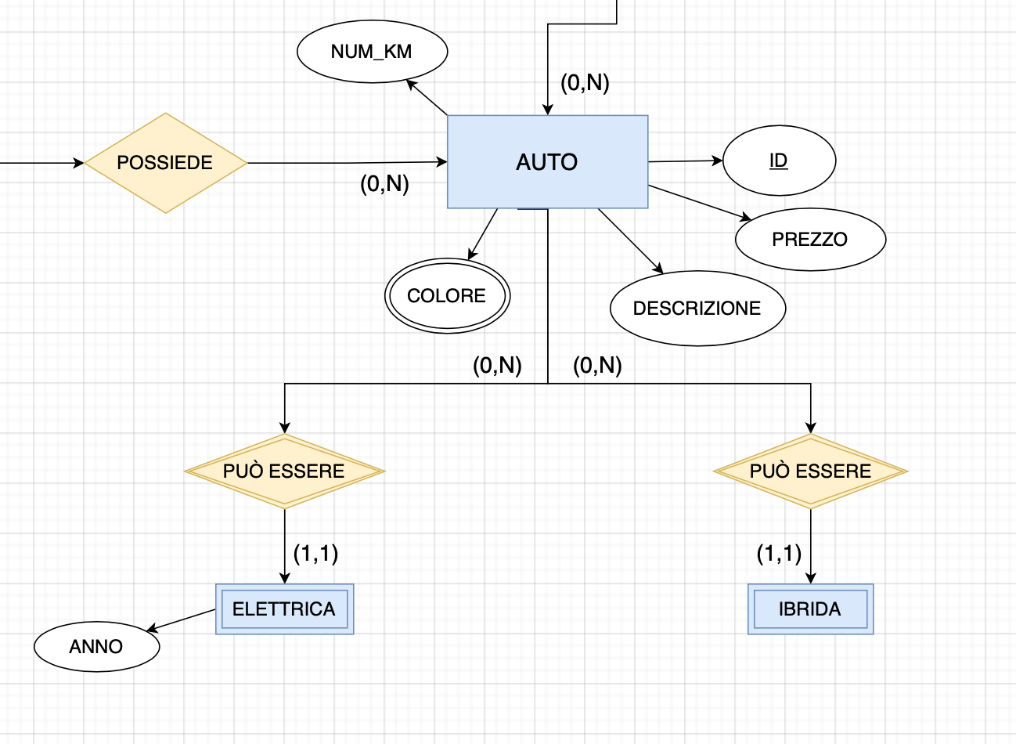
ELIMINAZIONE DELLE GERARCHIE
Nello schema inizialmente elaborato, è presente una specializzazione dell’entità ‘Auto’, suddivisa in ‘Auto Ibrida’ e ‘Auto Elettrica’.
In questa fase di progettazione logica, è necessario individuare un metodo efficace di ristrutturazione che permetta l’eliminazione di questa gerarchia.
La scelta effettuata è la creazione di due nuove relazioni, che rendono le entità figlie due nuove entità deboli. Ciò è necessario affinché si preservi la separazione dei due concetti e si evitino attributi NULL.
Ristrutturiamo quindi come segue:

Slide 14
SCHEMA RELAZIONALE
Sede (Id_sede, provincia, indirizzo, num_dipendenti, Amministratore￪)
Amministratore (CF, nome, cognome, Sede￪)
Telefono (Num_tel, Amministratore￪)
Dipendente (CF, nome, cognome, Amministratore￪, Sede￪)
Possiede (Sede￪, Auto￪)
Auto (ID, prezzo, num_km, descrizione)
Colore (Codice_colore, Auto￪)
Auto Elettrica (Auto￪, anno)
Auto Ibrida (Auto￪)
Cliente (Id_cliente, nome, cognome)
Acquista (Data, Cliente￪, Auto￪)
Gestisce (Sede￪, Amministratore￪)
Assume (Amministratore￪, Dipendente￪, data_assunzione)
Lavora (Sede￪, Dipendente￪)

Slide 15
NORMALIZZAZIONE
Il database si presenta già normalizzato. Esso è infatti in prima forma normale (1NF) poiché tutti gli attributi sono atomici dopo la ristrutturazione, avendo eliminato gli attributi multivalore
È in seconda forma normale (2NF) perché, oltre ad essere già in 1NF, quando è presente una chiave primaria composta da più attributi tutte le dipendenze funzionali che la riguardano sono piene e non parziali.
È in terza forma normale (3NF) perché, oltre ad essere già in 2NF, in tutte le tabelle non sono presenti dipendenze transitive fra attributi non chiave e la chiave primaria.

Slide 16

5. REALIZZAZIONE DELLA BASE DI DATI CON MYSQL

Slide 17
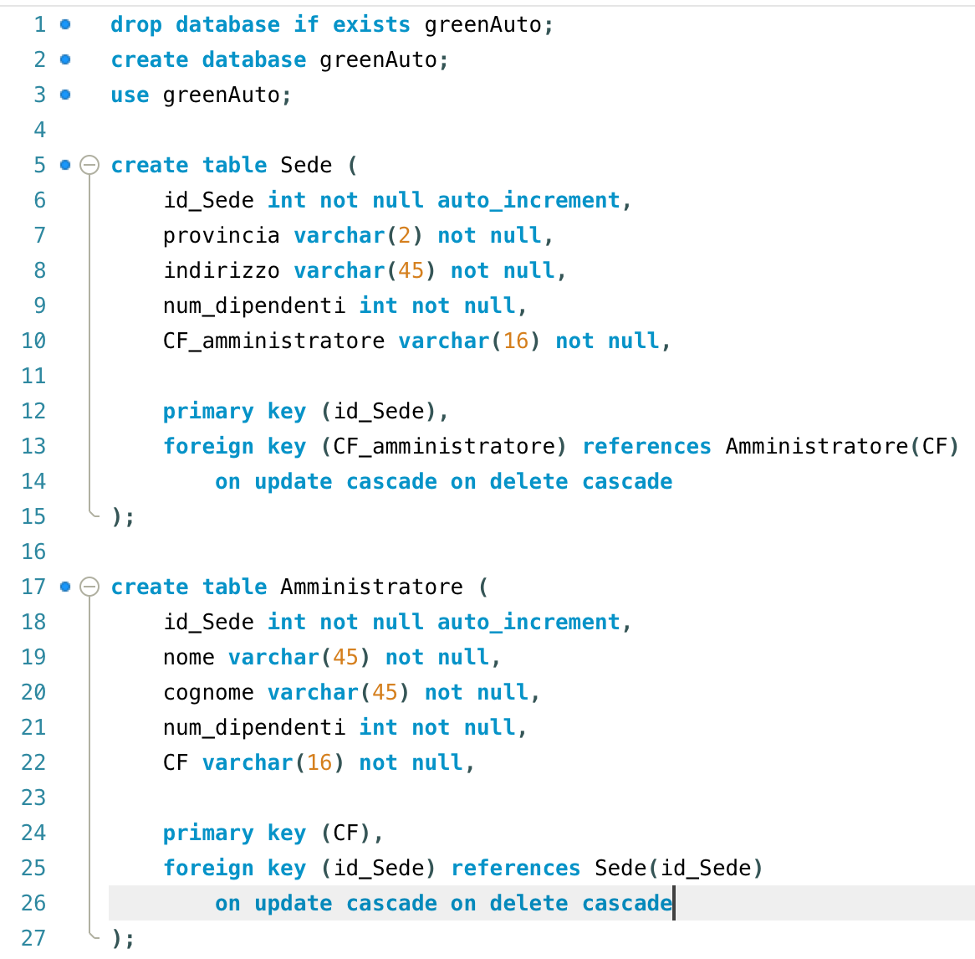
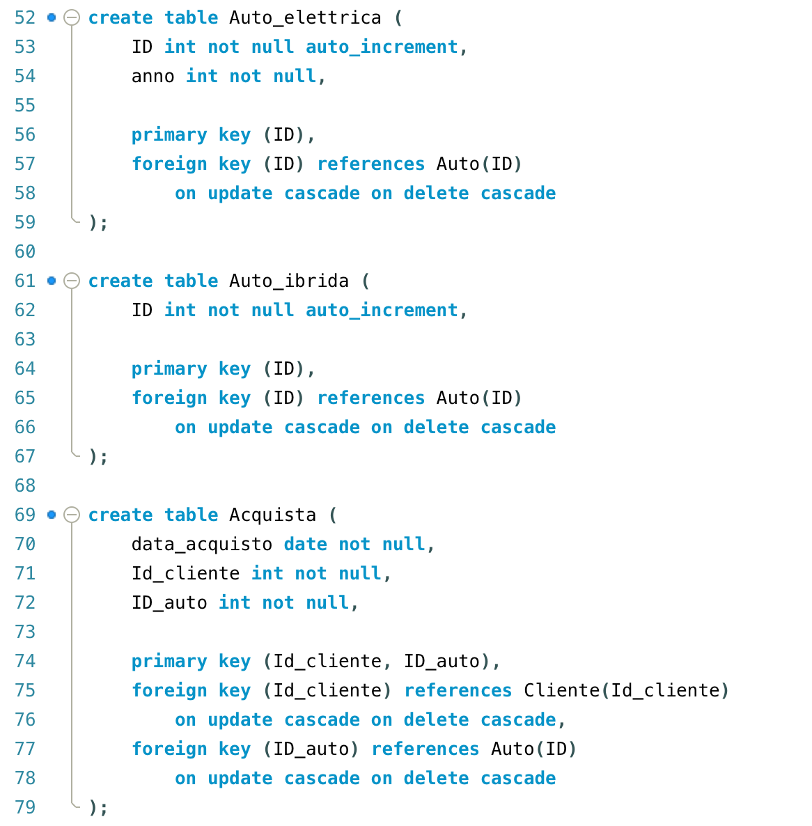
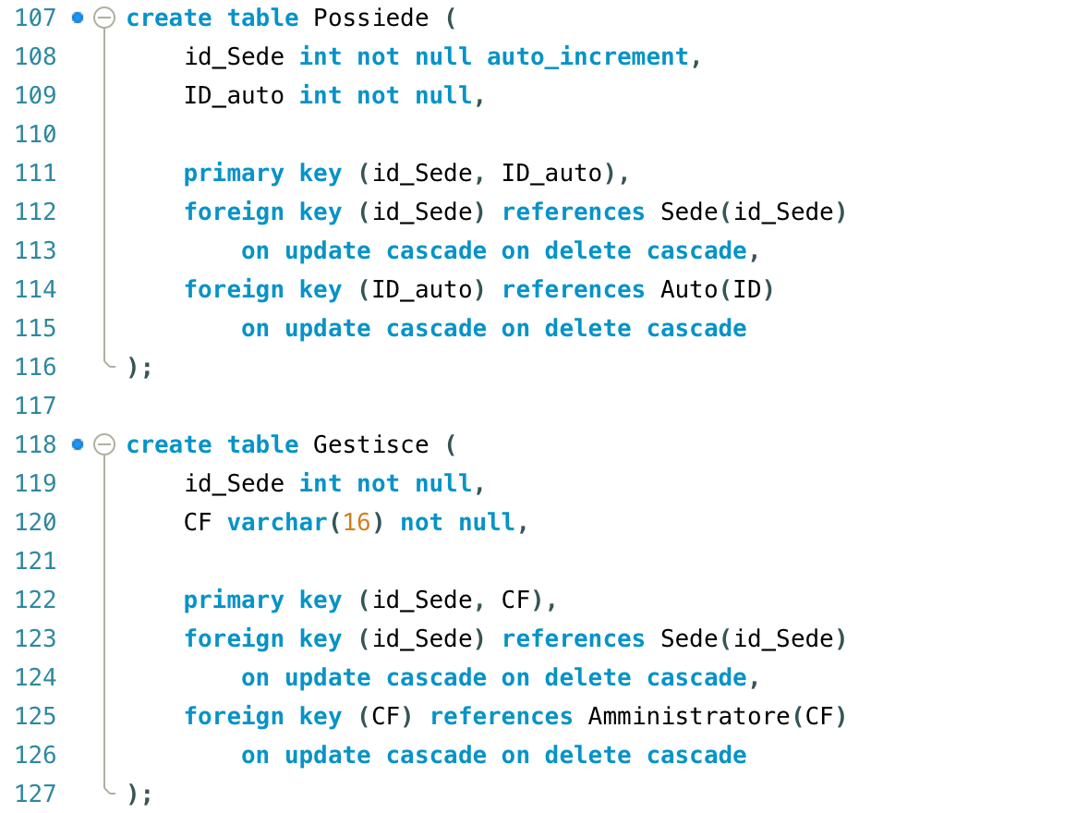
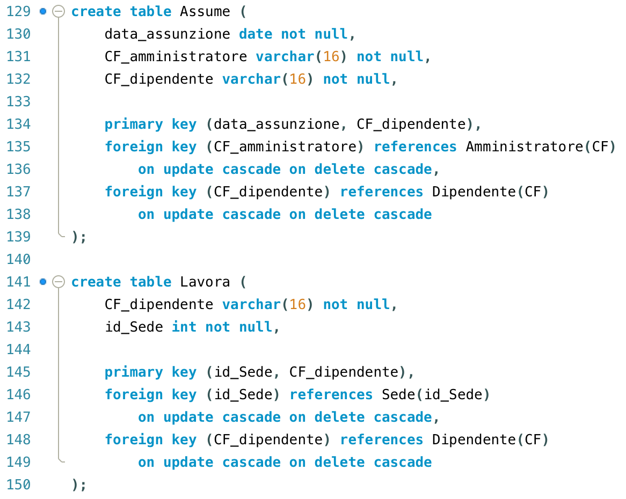
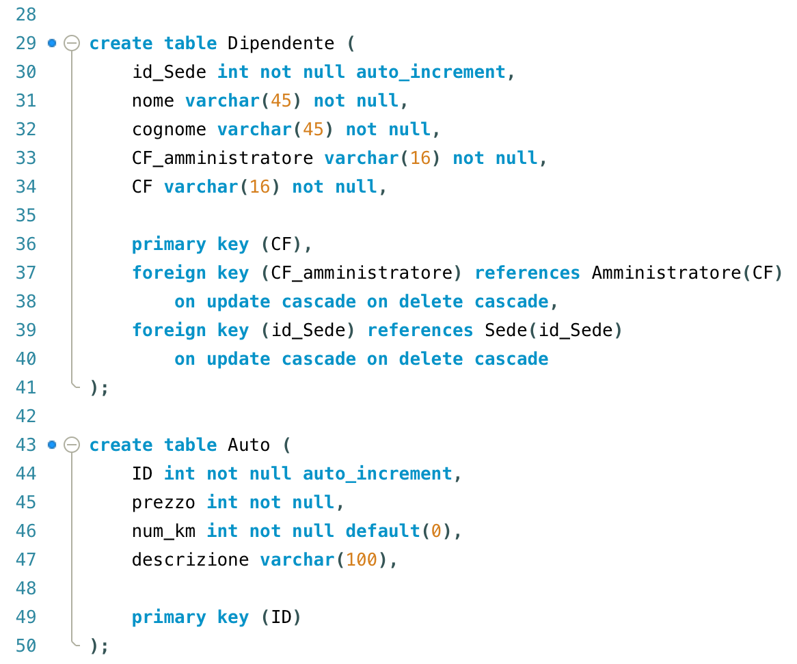
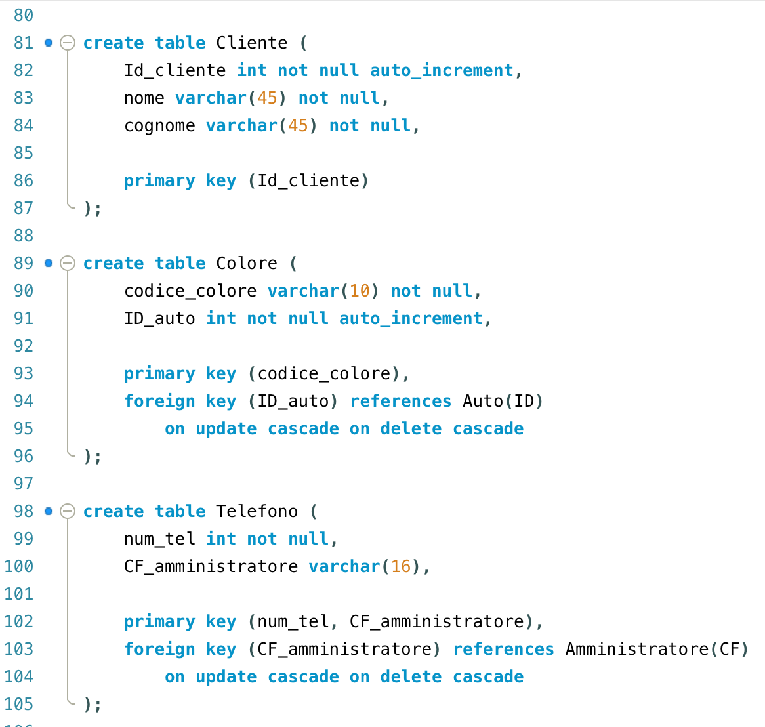
Codice SQL

Slide 18
6. IMPLEMENTAZIONE QUERY SQL
OPERAZIONE 1: Aggiungere una nuova auto
INSERT INTO Auto (ID, prezzo, descrizione, num_km) VALUES (?, ?, ?, ?)
In base alla scelta dell’utente verranno effettuati gli inserimenti nelle tabelle ‘Auto_elettrica’ o ‘Auto_ibrida’:
INSERT INTO Auto_elettrica (ID, anno) VALUES (?, ?)
INSERT INTO Auto_ibrida (ID) VALUES (?)
OPERAZIONE 2: Aggiungere un nuovo dipendente
INSERT INTO Dipendente (CF, nome, cognome, CF_amministratore, id_Sede) VALUES (?, ?, ?, ?, ?)
Dopo l’inserimento del nuovo dipendente, bisogna incrementare il numero di dipendenti nell’entità Sede
UPDATE Sede SET num_dipendenti=num_dipendenti +1
WHERE Sede.id_Sede = ?
OPERAZIONE 3: Aggiungere un nuovo cliente
INSERT INTO Cliente (Id_cliente, nome, cognome) VALUES (?, ?, ?)

Slide 19
OPERAZIONE 4: Selezionare il nome e il cognome dell’Amministratore che gestisce una sede
SELECT nome, cognome
FROM Amministratore
WHERE id_sede = (
SELECT id_sede
FROM Sede
WHERE provincia = ‘?’
)
OPERAZIONE 5: Selezionare il nome e il cognome dei clienti che hanno acquistato una auto nel 2022
SELECT nome, cognome
FROM Cliente
WHERE id_cliente IN (
SELECT id_cliente
FROM Acquista
WHERE Auto.ID IN (
SELECT id_auto
FROM Auto
WHERE descrizione = ? AND
data_acquisto >= ‘2022-01-01’ AND
data_acquisto < ‘2023-01-01’
)
);

Slide 20
OPERAZIONE 6: Stampare il modello di auto elettrica immatricolata in un certo anno
SELECT descrizione
FROM Auto
INNER JOIN Auto_elettrica
ON Auto.Id_auto = Auto_elettrica.Id_auto
WHERE Auto_elettrica.Anno = ?;
OPERAZIONE 7: Stampare il prezzo delle auto in ordine crescente a partire da un certo prezzo
SELECT Prezzo
FROM auto
WHERE prezzo > ?
ORDER BY Prezzo ASC;

Slide 21
OPERAZIONE 8: Stampare la descrizione delle auto con un prezzo superiore a un certo valore
SELECT descrizione
FROM Auto
WHERE prezzo > ‘?’
OPERAZIONE 9: Stampare il numero di dipendenti di una sede
SELECT num_dipendenti
FROM Sede
WHERE provincia = ?

Slide 22

TEST APPLICAZIONE JAVA

Slide 23
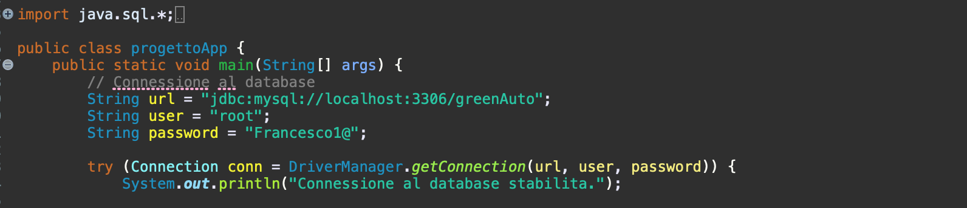
CONNESSIONE AL DATABASE

Slide 24
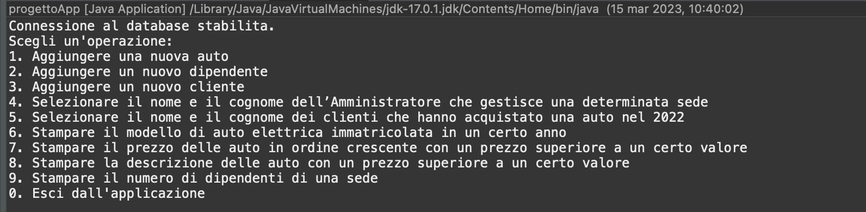
ALL’AVVIO DELL’APPLICAZIONE, VERRÀ CHIESTO ALL’UTENTE DI SCEGLIERE QUALE OPERAZIONE DESIDERA EFFETTUARE.

Slide 25
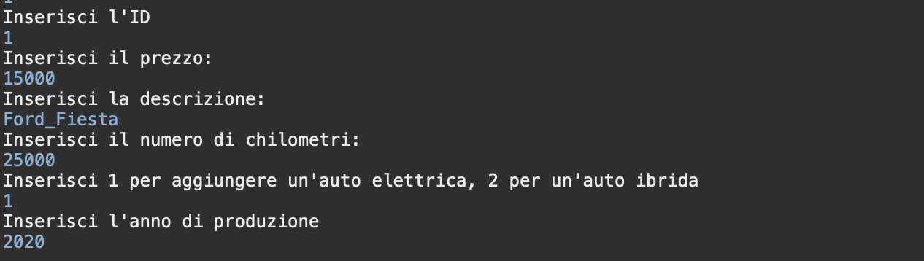
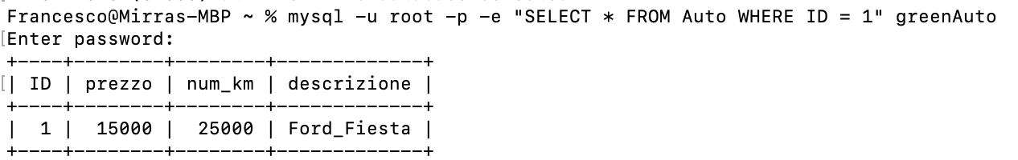
OPERAZIONE 1: AGGIUNGERE UNA NUOVA AUTO
VERIFICA DELL’ESECUZIONE DELLA QUERY

Slide 26
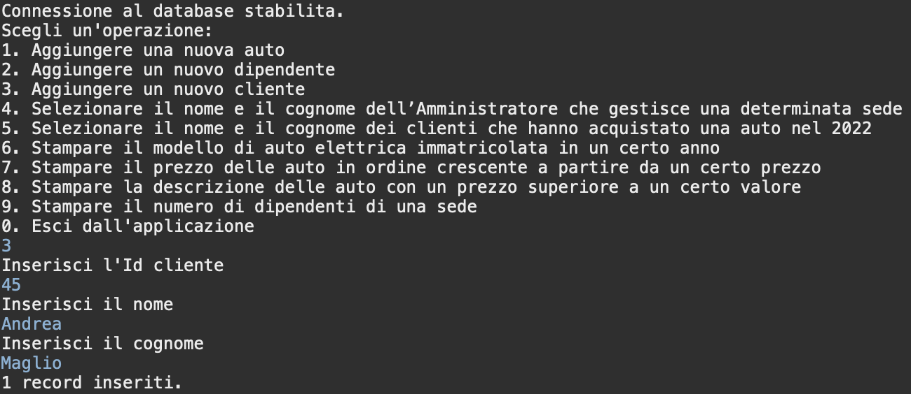
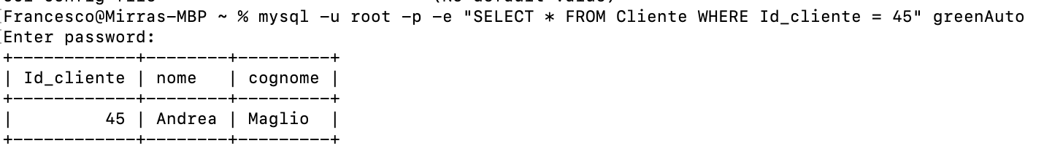
OPERAZIONE 3: AGGIUNGERE UN NUOVO CLIENTE

Slide 27
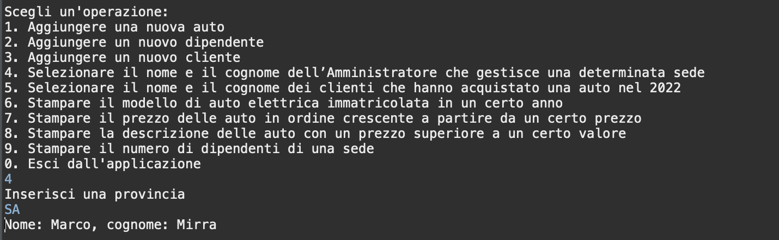
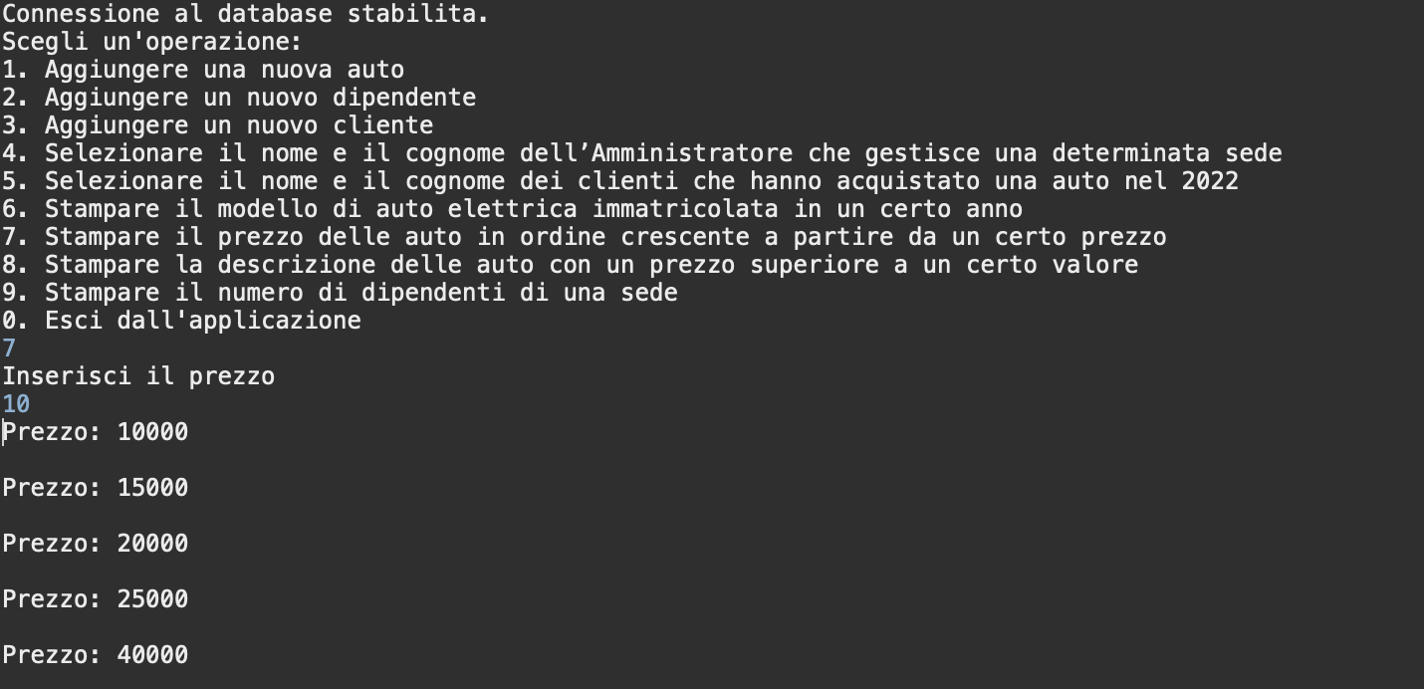
OPERAZIONE 4: Stampare il nome e il cognome dell’amministratore che gestisce una determinata sede
OPERAZIONE 7: Stampare il prezzo delle auto in ordine crescente a partire da un certo prezzo

Slide 28
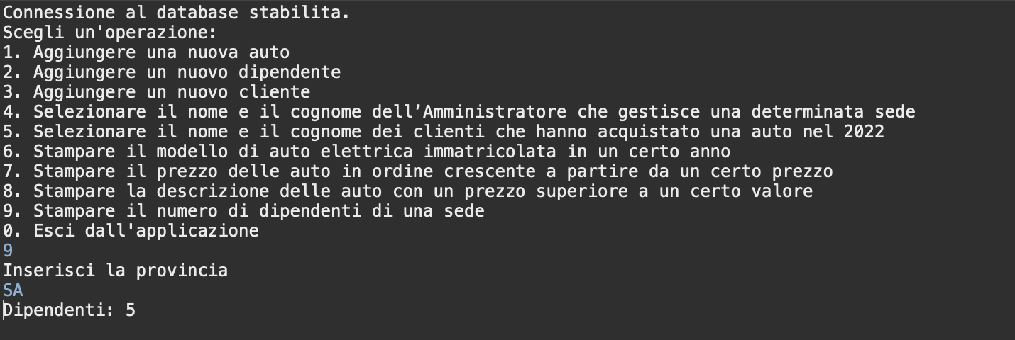
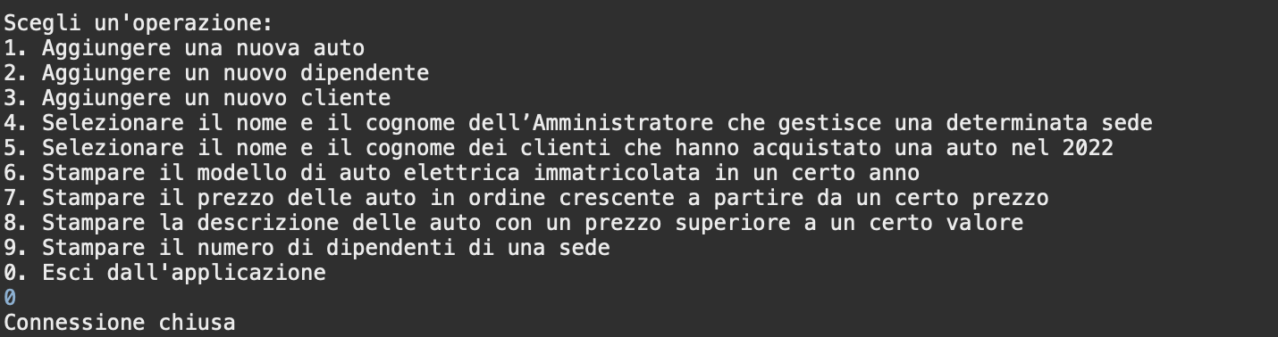
OPERAZIONE 9: Stampare il numero di dipendenti di una sede
CON L’INSERIMENTO DELLO 0, L’APPLICAZIONE CHIUDE LA CONNESSIONE CON IL DB

